Slide 1
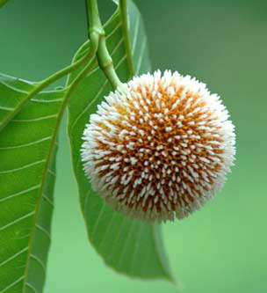
স্বা
গ
ত
ম

Slide 2
শি
ক্ষ
ক
প
রি
চি
তি
দীপন ভৌমিক,
প্রধান শিক্ষক,
কেরানীনগর সরকারি প্রাথমিক বিদ্যালয় । মনোহরদী, নরসিংদী ।

Slide 3
পা
ঠ
প
রি
চি
তি
শ্রেণি: ৫ম বিষয়: প্রাথমিক বিজ্ঞান পাঠ: পরিবেশ দূষণ ।
পাঠ্যাংশঃ তুমি যেখানেই- ক্ষতিগ্রস্থ হচ্ছে ।
সময়ঃ 50 মিনিট ।
তারিখঃ 1৫-১২-20২০ ।

Slide 4
শিখনফল
১.২.১ পরিবেশ দূষণ কি তা বলতে পারবে।
১.২.২ পরিবেশ দূষণের কারণ উল্লেখ করতে পারবে।
1.2.3 দূষণের উৎস সমূহ চিহ্নিত করতে পারবে।
১.২.৪বায়ু ওপানি দূষণের পাঁচটি কারন লিখতে
পারবে।

Slide 5
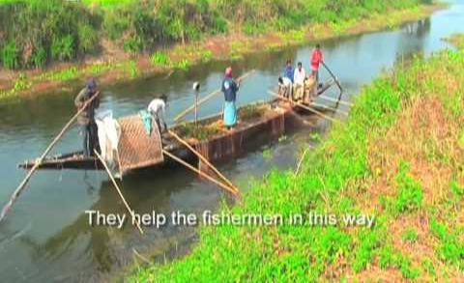

Slide 6
পা
ঠ
ঘো
ষ
ণা
পরিবেশ দূষণ

Slide 7
বায়ু দূষণ

Slide 8
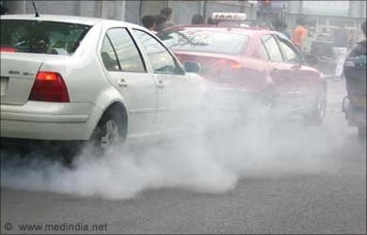
যানবাহন চালালে বায়ু দূষিত হয়।

Slide 9
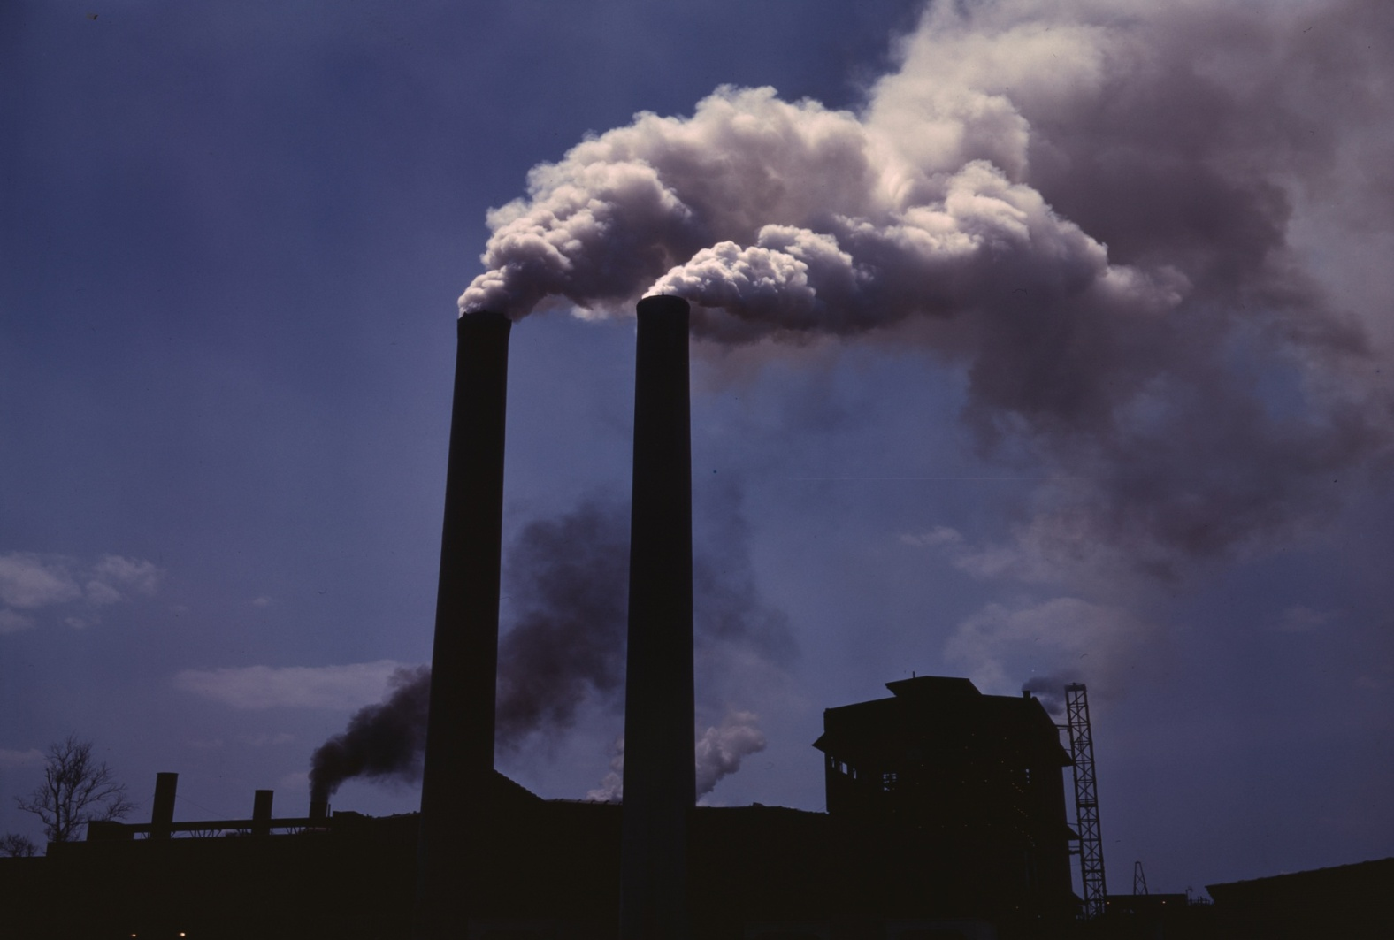
ভাটায় ইট পোড়ালে বায়ূ দূষিত হয়।

Slide 10
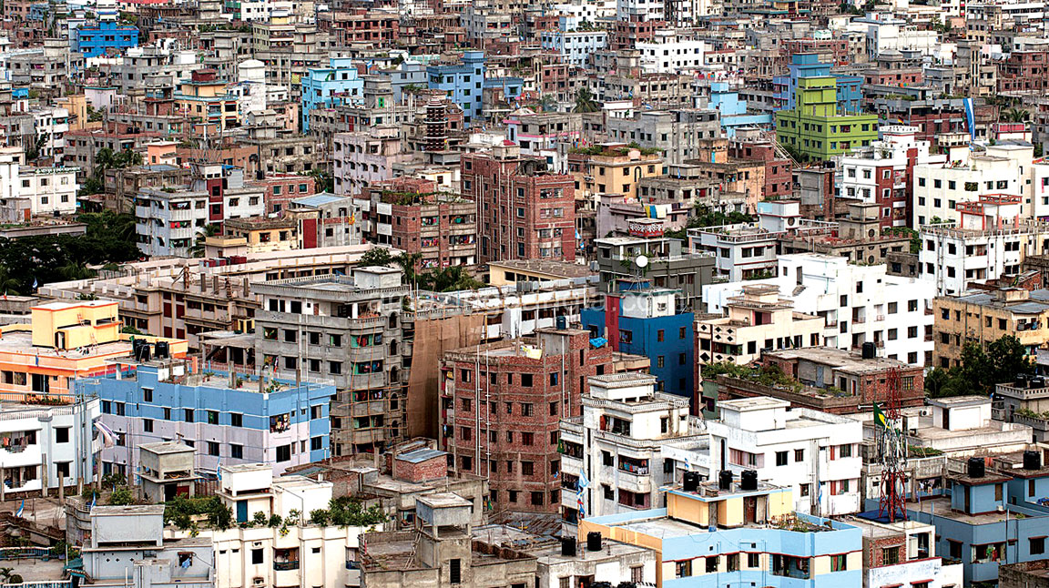
অপরিকল্পিত বাসগৃহ নির্মান

Slide 11
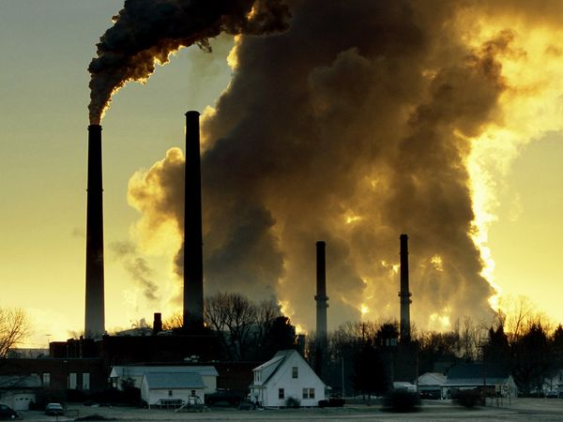
শিল্পকারখানায় বায়ু দূষণ।

Slide 12
পানি দূষণ

Slide 13
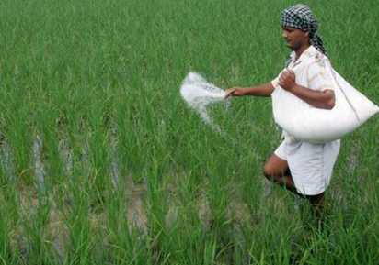
রাসায়নিক সার প্রয়োগে পানি দুষণ

Slide 14
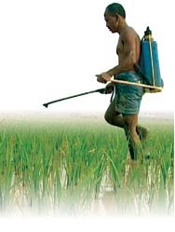
কীটনাশক প্রয়োগে পানি
দুষণ

Slide 15
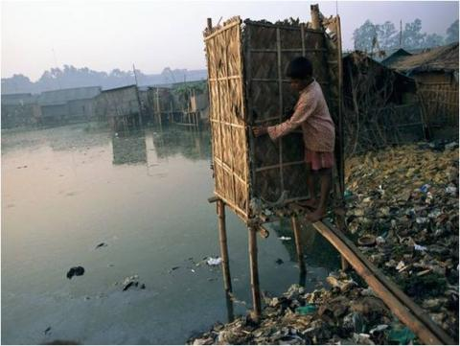
জলাশয়ের উপর কাঁচা পায়খানা

Slide 16
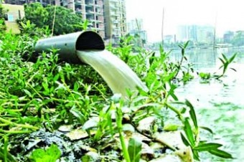
কলকারখানার বর্জ্য

Slide 17
বইয়ের ৬,৭ নং পৃষ্ঠা দেখ ও নিরবে পড় ।
Notes:
বই সংযোগ

Slide 18
দল বিভাজন
১) পানি
২) বায়ূ

Slide 19
মূল্যায়ন
১। বায়ু দূষণের পাঁচটি কারণ লিখ।
২। পানি দূষণের পাঁচটি কারন লিখ।
Notes:
মূল্যায়ন

Slide 20
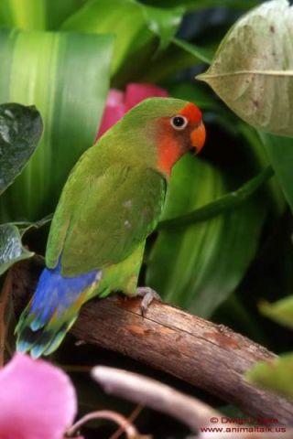
ধ
ন্য
বা
দ

